Slide 1
4. 多様化する支払い方法
９章
消費行動を考える
教科書p.200～201

Slide 2
授業のポイント
キャッシュレス社会が進むなかで，
さまざまな支払い方法のしくみを
理解し，自分に合った
決済手段を選択しよう。

Slide 3
１ 多様化する支払い方法
代金の支払方法は，
ICカードやスマートフォンを使った
電子マネー など現金以外の方法が多様化し，キャッシュレス社会 が進んでいる。

Slide 4
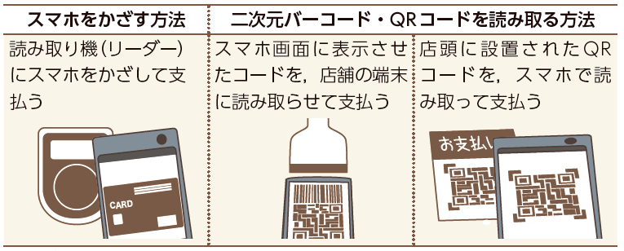
■スマートフォン決済（スマホ決済）
支払いの際は金額をその場で確認しよう
スマートフォンの紛失や故障に備えて，
利用停止方法などを事前に確認しておこう

Slide 5
１ 多様化する支払い方法
消費者信用
商品を先に受け取り，後で支払いをする 販売信用（ クレジット ）や，
お金を直接消費者に貸しつける
消費者金融 （ローン）は，
個人の信用を担保にお金を借りることから 消費者信用 と呼ばれる。

Slide 6
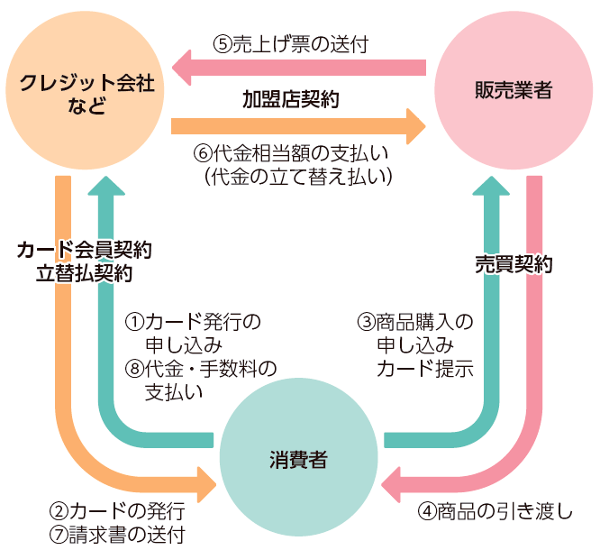
■販売信用のしくみ（三者間の場合）

Slide 7
■支払いができるカードの種類
支払時期 | 機能 | カードの種類
前払い | 事前に入金した範囲で支払う | プリペイカード
即時払い | 即時払い支払いと同時に銀行の預金から代金が引き落とされる | デビットカード
後払い | 後日，銀行の預金から代金が引き落とされる | クレジットカード
■クレジットカードの例

Slide 8
■クレジットカードを持つ場合の注意
本当に必要な物か考え，欲しい物（wants）と必要な物（needs）の区別をつける。
返済計画 を考えてから使用する。
現金を借りる「キャッシング」機能がついている場合は，気軽に借りない。
紛失・盗難の場合には，カード会社や警察にすぐに 連絡 する。
家族や友だちに借りない，貸さない。
誕生日など，推測されやすい数字を暗証番号にしない

Slide 9
１ 多様化する支払い方法
個人情報や消費者の信用情報を収集・
提供している機関を，信用情報機関という。金融機関は，契約者の信用情報
を，信用情報機関に提供・照会し，信用を調査している。

Slide 10
１ 多様化する支払い方法
暗号資産
暗号資産 （ 仮想通貨 ）は，
インターネット上の通貨のようなもので，日本円との交換や送金にも利用できるが，価値が大きく下がるリスクもある。
現金とは異なることから，利用する場合はしくみをよく理解しよう。

Slide 11
２ 多重債務への予防と対処
借金の返済金額には， 利息 が加算される。借金返済のために新たな借金を繰り返すと，借金が雪だるま式に増えて 多重債務 におちいる。

Slide 12
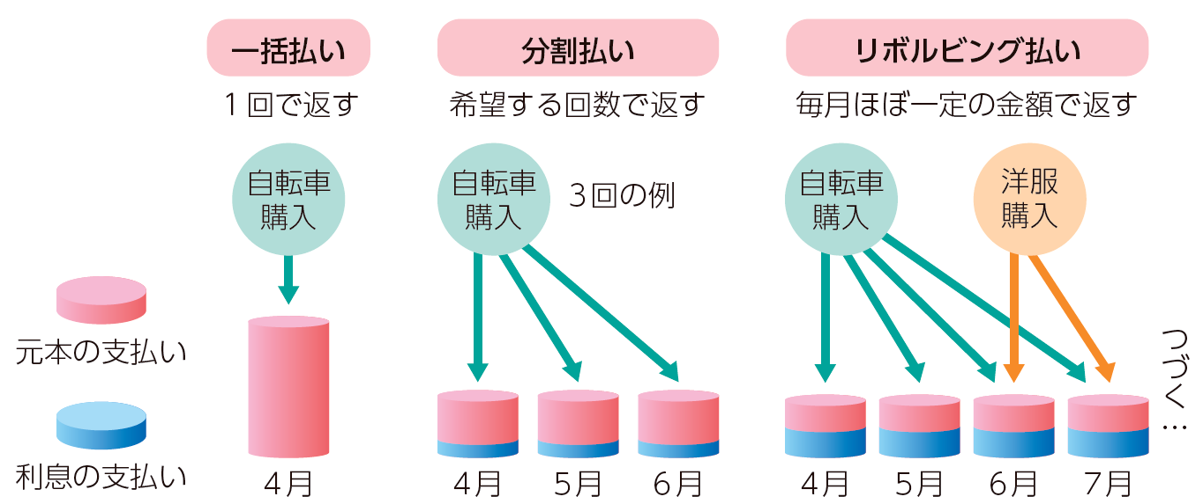
■クレジットの返済方法
利息＝借入残高×利率×期間
リボルビング払いでは，借入残高が多いと返済分はほとんど利息となり，
当初の借入額が減少しない

Slide 13
２ 多重債務への予防と対処
違法な貸し付けや，問題商法と結びついた強引な貸し付けも存在する。
返済が予定通りにできなかった場合や，問題商法に伴う借金などに巻きこまれた場合には，ひとりで悩まずに早急に
消費生活センター などに相談しよう。

Slide 14
■多重債務の解決法
任意整理 | 裁判をせずに，借金の減額などを貸金業者と話しあう。弁護士や司法書士に交渉を依頼するのが一般的。
特定調停 | 裁判所が貸金業者との間に入って，債務整理についての合意を成立させる。
個人再生 | 裁判所が認めた実現可能な再生計画にそって返済することで，残りの借金が免除される。定期的な収入があることが求められる。
自己破産 | 裁判所で，財産と債務を清算するための手続きをとる。返済が免除されるためには，さらに免責手続きも必要。最低限の生活に必要なものを除いた，住宅や車などの財産を失うが，選挙権を失うことや，戸籍や住民票への掲載などはない。

Slide 15
借金の返済
「返済方法の違い」について，返済方法の違いによる支払い総額の差額を計算してみよう。
「返済方法の違い」を見て，返済方法によって変わる完済年月について，気づいた点を隣の人と話してみよう。
一括払い，分割払い，リボ払いの各特徴について，グループで話しあい，まとめよう。

Slide 16
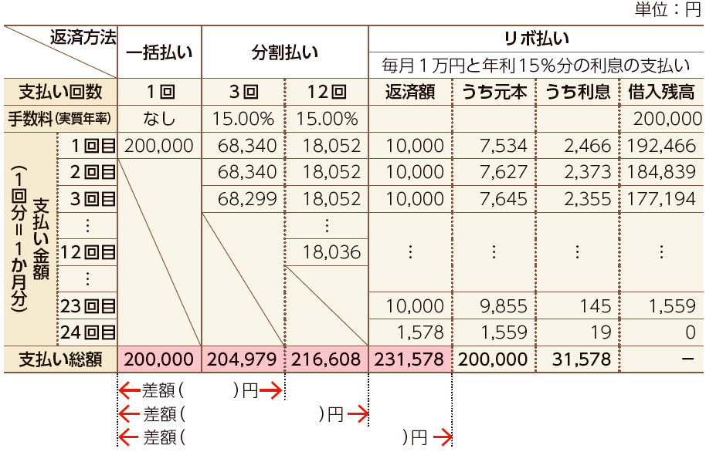
■返済方法の違い（ひとり暮らし準備のため20万円分の家電製品や家具をクレジットカードで購入した場合）

Slide 17
借金の返済
「金利の違い」について，金利の違いによる支払い総額の差額を計算してみよう。
借金返済の方法を決めたり，返済計画を立てたりする際の注意について，発表しよう。
■金利の違い
（100万円の中古車を購入し，５年で返済した場合）

